Slide 1
Windows API
윈도우32 어플리케이션 프로그래밍 인터페이스
16학번 길한얼

Slide 2
오늘의 목표
DC에 대해 학습하고 이를 바탕으로 화면 출력에 문자와 도형을 출력할 수 있다
마우스와 키보드로부터 입력 받아 처리하여 화면에 출력할 수 있다
타이머를 만들어 일정 시간마다 호출되는 함수를 만들 수 있다
윈도우창을 관리하는 메시지들에 배운다

Slide 3
먼저 할 것
지금까지 만들어둔 코드를 텍스트 파일에 붙여넣어 저장한다
새로운 프로젝트를 만들어 지금까지 만든 코드를 가져오고 WinAPI 사용을 위한 프로젝트 속성 설정을 한다

Slide 4
출력 -DC (Device Context)
DC
Windows에서 폰트, 색상, 굵기, 무늬, 출력방법 등 화면 출력에 필요한 모든 정보를 가지는 구조체
DC는 Windows를 구성하는 세 가지 동적 연결 라이브러리 중 화면 처리와 그래픽을 감강하는 GDI 모듈에 의해 관리된다
DC의 필요성
상황1
화면에 도형을 만드는 함수를 호출할 때 사용자는 함수에 도형의 색상, 선, 모양 등 도형의 정보를 전달해 주어야한다.
하지만 이를 전부 함수의 인수로 전달하면 함수의 호출문이 과도하게 길어진다.
이때 DC에 도형의 모든 정보를 넣어주고 함수의 인수로 전달하면 함수의 호출문을 굉장히 짧고 간단하게 줄일 수 있다.
상황2
도형을 출력하는 윈도우창A 위에 다른 윈도우창B가 존재할 경우 따로 처리를 하지않는다면 도형을 그리는 함수는 윈도우창B에도 도형을 겹쳐 그릴 것이다.
하지만 도형 그리는 함수마다 현재 윈도우창 위의 겹쳐진 영역에 그리지 않도록 처리하는 것은 상당히 복잡하다.
이때 DC를 사용하면 DC가 현재 상황에서 어떤 영역이 출력이 허가된 영역인가를 판단해서 허가된 영역에만 출력을 내 보낸다.
Notes:
https://terms.naver.com/entry.nhn?docId=864973&cid=50371&categoryId=50371

Slide 5
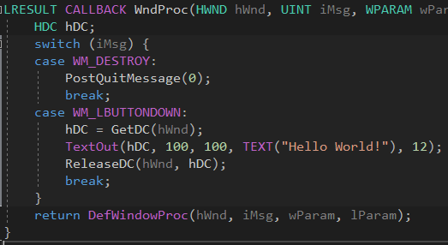
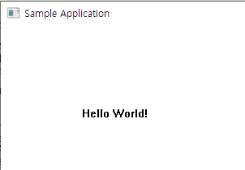
출력 -DC (Device Context)
DC를 이용하여 간단한 텍스트를 출력하면 코드를 작성해보자
WndProc에 왼쪽 코드를 작성하고 실행하면 오른쪽과 같은 결과가 나온다.

Slide 6
출력 -DC (Device Context)
HDC GetDC(HWND hWnd)
전달받은 윈도우창의 핸들에 따라 그 작업 영역의 DC를 반환하는 함수
HDC
DC의 핸들을 저장하는 변수
TextOut(hDC,x,y,lpString,c)
텍스트 출력 함수
hDC – 텍스트 정보가 담긴 DC의 핸들을 전달받는 인수
x,y - 텍스트 좌표
lpString - 출력할 텍스트 문자열
c - 출력할 텍스트의 문자수
ReleaseDC(hWnd,hDC)
DC를 무사히 다 사용했으면 반드시 반환해야 한다
제거가 아닌 반환인 이유는 우리는 GetDC 함수를 통해 만들어진 DC의 핸들을 받은 것이지 DC를 직접 만들어 쓰는 것이 아니기 때문이다. 윈도우창이 DC의 주인이고 DC를 관리한다. 따라서 사용자가 함부로 제거해선 안된다.
Notes:
https://wkdghcjf1234.blog.me/220519068899

Slide 7
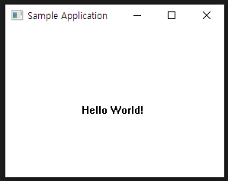
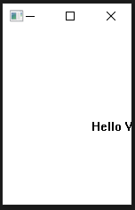
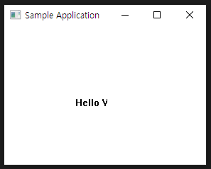
출력 -DC (Device Context)
WM_PAINT
앞에 만든 TextOut 예제를 실행시키고 창을 줄였다가 다시 늘리면 가려졌던 문자열 부분이 지워짐을 알 수 있다.
왜냐하면 Windows는 화면을 보관 및 복구해 주지 않기 때문이다. Windows를 사용하면서 이런 현상을 목격할 수 없었던 이유는 WM_PAINT 메시지를 이용해 끊임없이 지워진 부분을 복구하기 때문이다.

Slide 8
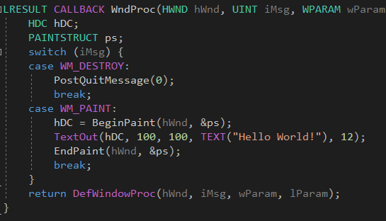
출력 -DC (Device Context)

Slide 9
출력 -DC (Device Context)
WM_PAINT
WndProc을 전과 같이 수정하면 이제 창을 줄여도 문자열이 사라지지 않음을 알 수 있다
WM_PAINT는 아까 전 상황과 같이 화면에 다시 그려주어야 할 부분이 존재할 때 Windows가 프로그램에 보내는 메시지이다.
따라서 모든 그리기 코드는 ‘case WM_PAINT:’ 안에 작성해야 한다
HDC BeginPaint(hWnd,&ps)
WM_PAINT에서 GetDC()대신 사용하는 함수
WM_PAINT에서 DC를 받아올때 GetDC를 사용할 경우 지워지지 않은 부분까지 다시 그리는데 BeginPaint를 사용하면 지워진 부분만 다시 그린다
그 이유는 BeginPaint()함수로 얻은 DC에는 다시 그려야할 영역에 대한 정의가 포함돼 있기 때문이다.
BeginPaint()함수는 다시 그릴 영역이 존재할 때만 작동하므로 오직 WM_PAINT 영역에서만 작동한다.

Slide 10
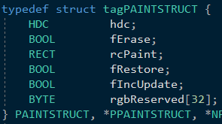
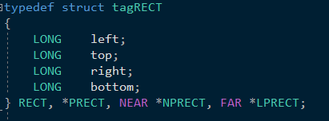
출력 -DC (Device Context)
PAINTSTRUCT
다시 그려야할 영역을 RECT형 멤버변수 rcPaint로 저장하는 구조체
다시 그려야 할 영역이 두 군데 존재한다면 두 곳을 하나의 사각형 영역으로 묶는다.
RECT 구조체
사각영역의 정보를 가지는 구조체
left - 왼쪽 x 좌표
top - 상단 y 좌표
right -오른쪽 x좌표
bottom -하단 y 좌표
EndPaint(hWnd,&ps)
WM_PAINT에서 BeginPaint()함수를 썼을때 ReleaseDC()대신 사용하는 함수

Slide 11
출력 -문자열의 출력
WinAPI에서는 TextOut함수를 이용해 문자열을 출력한다
TextOut함수에 전달하는 DC의 정보를 변경하면 문자의 모양이나 크기, 색상, 좌표 해석 방법 등의 여러가지 변형을 줄 수 있다
UINT SetTextAlign(HDC hdc,UINT fMode)
문자열의 정렬 방법을 변경하는 함수
fMode – 정렬정보, 두 개 이상의 플레그를 OR로 연결하여 사용한다
플레그 | 설명
TA_TOP | 지정한 좌표가 상단좌표가 된다
TA_BOTTOM | 지정한 좌표가 하단좌표가 된다
TA_CENTER | 지정한 좌표가 수평 중앙 좌표가 된다
TA_LEFT | 지정한 좌표가 수형 왼쪽 좌표가 된다
TA_RIGHT | 지정한 좌표가 수평 오른쪽 좌표가 된다
TA_UPDATECP | 지정한 좌표대신 CP를 사용하며 문자열 출력후에 CP를 변경한다
TA_NOUPDATECP | CP를 사용하지 않고 지정한 좌표를 사용하며 CP를 변경하지 않는다.

Slide 12
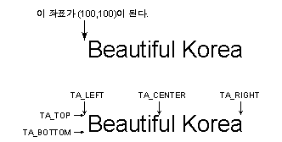
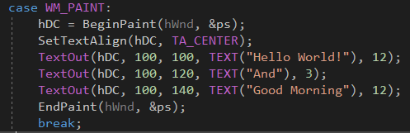
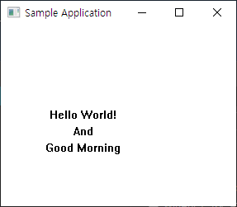
DC (Device Context) -문자열 출력
TestOut의 디폴트 정렬 상태는 TA_TOP|TA_LEFT이다
오른쪽 코드와 같이 작성하면 다음과 같은 결과를 얻을 수 있다.

Slide 13
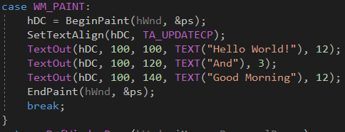
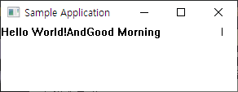
DC (Device Context) -문자열 출력
정렬 위치를 지정하는 5개의 플레그 외에도 TA_UPDATECP, TA_NOUPDATECP 두 개의 플레그가 더 있는데 이 플레그들은 CP(Current Position)의 사용 여부를 결정한다
콘솔창에서 문자가 출력될 위치를 커서가 표시하듯이 그래픽 모드에서는 다음 그래픽이 출력될 위치를 CP가 가지고 있다
위와같이 TA_UPDATECP 플레그를 사용하면 출력 좌표를 지정하는 인수를 무시하고 항상 CP의 위치에 문자열을 출력하며 출력후에 CP를 문자열의 바로 다음 위치로 옮겨 준다

Slide 14
DC (Device Context) -문자열 출력
INT DrawText(hDC,lpString,nCount,lpRect,uFormat)
단순한 기능을 가진 TextOut보다 더 복잡하고 다양한 기능을 지원하는 문자열 출력 함수
RECT 구조체 lpRect 인수를 이용해 사각영역을 정의하여 영역 안에 문자열을 출력할 수 있으며 여러가지 포멧을 설정할 수 있는 기능이 있다.
lpString – 문자열
nCount – 출력할 문자열 길이 (-1일 경우 널문자를 종료 문자로 간주)
uFormat – 문자열 출력 방법을 지정하는 플레그
값 | 설명
DT_LEFT | 수평 왼쪽 정렬
DT_RIGHT | 수평 오른쪽 정렬
DT_CENTER | 수평 중앙 정렬
DT_BOTTOM | 사각 영역의 바닥에 문자열 출력
DT_VCENTER | 사각 영역의 수직 중앙에 문자열 출력
DT_WORDBREAK | 사각 영역의 오른쪽 끝에서 자동 개행
DT_SINGLELINE | 한 줄로 출력
DT_NOCLIP | 사각 영역의 경계를 벗어나도 문자열을 자르지 않고 그대로 출력

Slide 15
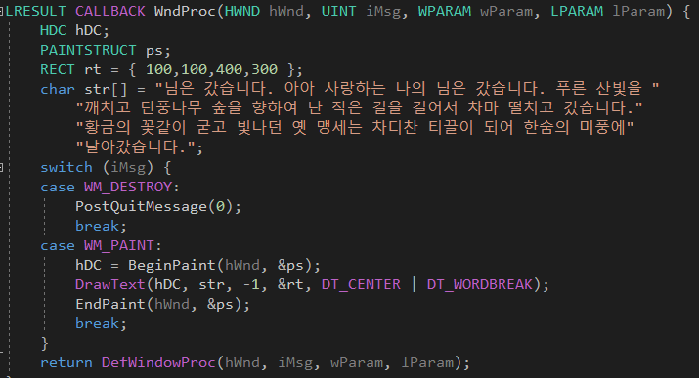
출력 -문자열의 출력

Slide 16
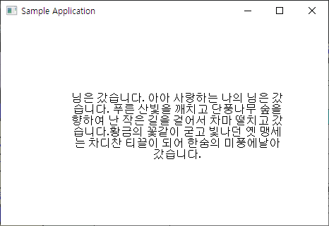
출력 -문자열의 출력

Slide 17
출력 -여러가지 출력
그래픽 출력 함수
COLORREF SetPixel(hDC,nXPOS,nYPOS,clrref)
픽셀 출력
DWORD MoveToEx(hDC,x,y,lpPoint)
선을 긋는 함수1
선의 시작점을 지정한다
BOOL LineTo(hDC,xEnd,yEnd)
선을 긋는 함수2
선의 끝점을 지정한다
BOOL Rectangle(hDC,nLeftRect,nTopRect,nRightRect,nBottomRect)
사각형을 만드는 함수
BOOL Eliipse(hDC,nLeftRect,nTopRect,nRightRect,nBottomRect)
타원을 만드는 함수

Slide 18
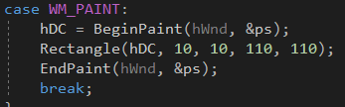
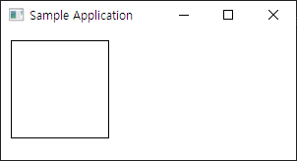
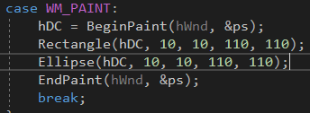
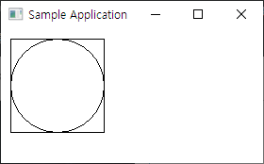
출력 -여러가지 출력
Rectangle(hDC,x좌표,y좌표,우측면x좌표,하단y좌표)
도형의 기준점은 좌상단이다.
3번째, 4번째 인수는 Width, Height가 아니므로 주의한다
동일하게 Ellipse()함수로 타원도 만들어본다

Slide 19
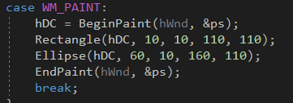
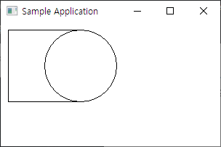
출력 -여러가지 출력
출력된 도형들은 속이 투명할까?
코드를 위와 같이 수정해보자
위와 같은 결과를 보고 도형의 내부가 색으로 채워져 있음을 알 수 있다

Slide 20
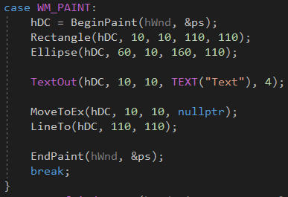
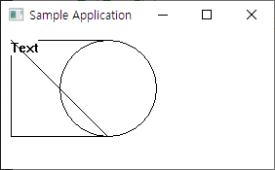
출력 -여러가지 출력
위 코드를 작성하면 문자열과 직선이 추가로 출력된다.
문자열
문자열의 출력된 모습을 보면 문자열 또한 배경이 투명이 아님을 알 수 있다
직선
MoveToEx함수는 DC 내부의 저장된 위치를 옮겨준다.
그리고 그 위치로부터 LineTo함수로 전달된 위치까지 선을 긋는다

Slide 21
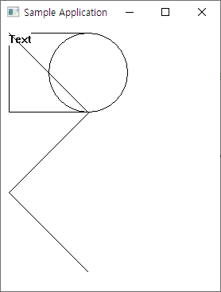
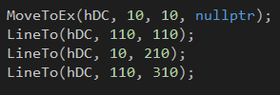
출력 -여러가지 출력
LineTo 함수는 선을 그린다
선을 그린 뒤 커서를 선이 끝난 지점에 옮긴다
MoveToEx 함수와 비슷한 역할로 연속으로 그릴 수 있도록 커서를 옮기는 것이다
그렇기에 위 코드를 작성하면 왼쪽과 같은 결과가 나온다

Slide 22
출력 -여러가지 출력
메시지 박스
메시지 박스는 조그만 별도의 윈도우창을 열어서 사용자에게 정보를 전달해 주거나 질문을 하는 장치이다
INT MessageBox(hWnd,lpText,lpCaption,uType)
지난번 시간 사용해본 메시지 박스를 만드는 함수이다
lpText – 출력 문자열, lpCaption – 제목, uType – 메시지 박스 구성 지정 플레그
메시지박스 버튼 지정 플레그
값 | 설명
MB_ABORTRETRYIGNORE | Abort, Retry, Ignore 세 개의 버튼이 나타난다
MB_OK | OK버튼 하나만 나타난다
MB_OKCANCEL | OK, Cancel 두 개의 버튼이 나타난다
MB_RETRYCANCEL | Retry, Cancel 두개의 버튼이 나타난다
MB_YESNO | Yes, No 두 개의 버튼이 나타난다
MB_YESNOCANCEL | Yes, No, Cancel 세 개의 버튼이 나타난다

Slide 23
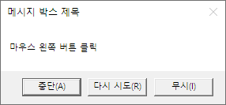
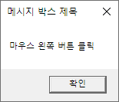
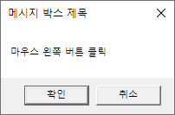
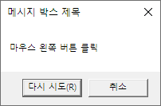
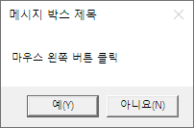
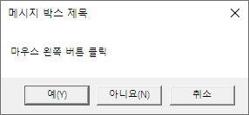
출력 -여러가지 출력
플레그에 따른 메시지 박스의 종류
MB_ABORTRETRYIGNORE MB_OK MB_OKCANCEL
MB_RETRYCANCEL MB_YESNO MB_YESNOCANCEL

Slide 24




출력 -여러가지 출력
메시지박스 아이콘 지정 플레그
값 | 아이콘
MB_ICONEXCLAMATION MB_ICONWARNING
MB_ICONINFORMATION MB_ICONASTERISK
MB_ICONQUESTION
MB_ICONSTOP MB_ICONERROR MB_ICONHAND

Slide 25
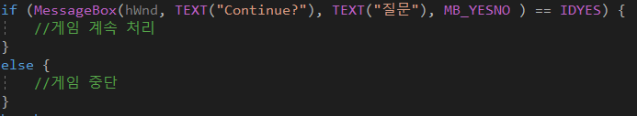
출력 -여러가지 출력
MessageBox함수는 반환값으로 사용자가 어떤 버튼을 눌렀는지 되돌려준다
이를 이용하여 다음과 같이 게임을 계속할 것인가 사용자가 선택하는 메시지를 띄울 수도 있다.
값 | 설명
IDABORT | Abort 버튼을 눌렀다
IDCANCEL | Cancel 버튼을 눌렀다
IDIGNORE | Ignore 버튼을 눌렀다
IDNO | No 버튼을 눌렀다
IDOK | OK 버튼을 눌렀다
IDRETRY | Retry 버튼을 눌렀다
IDYES | Yes 버튼을 눌렀다

Slide 26
출력 -여러가지 출력
메시지 비프
비프음을 내는 들리는 종류의 출력
BOOL MessageBeep(UINT uType)
한 개의 인수만 가지고 있는데 이 인수로 어떤 종류의 음을 낼지 정한다
WM_LBUTTONDOWN 메시지 처리 루틴에서 MessageBeep 함수를 호출하면 마우스 왼쪽 버튼을 누를 때마다 비프음이 들리는걸 확인할 수 있다
값 | 설명
0xFFFFFFFF | PC의 스피커를 통해 음을 낸다
MB_ICONASTERISK | Asterisk 비프음
MB_ICONEXCLAMATION | Exclamation 비프음
MB_ICONHAND | Hand 비프음
MB_ICONQUESTION | Question 비프음
MB_OK | 시스템 디폴트 비프음

Slide 27
쉬는 시간

Slide 28
입력 -DC (Device Context)
WM_CHAR
컴퓨터의 가장 기본적인 입출력 장치는 키보드이다.
키보드로부터 입력이 발생했을 경우 Windows는 포커스를 가진 프로그램에게 키보드 메시지(WM_CHAR)를 보내주며 프로그램은 이 메시지를 받아 키보드 입력을 처리한다
포커스(Focus)를 가진 프로그램
활성화된 윈도우창을 말하며 한번에 오직 하나의 프로그램만 활성화된다
Windows가 아무리 멀티태스킹 환경이라 할지라도 활성화될 수 있는 프로그램은 오직 하나밖에 없으며 활성화된 프로그램만 포커스를 가지고 키보드 입력을 받아들일 수 있다
그 이유는 시스템에 키보드는 하나뿐이며 키보드를 사용할 수 있는 사용자도 하나뿐이기 때문이다

Slide 29
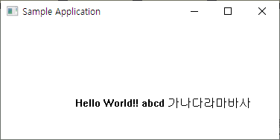
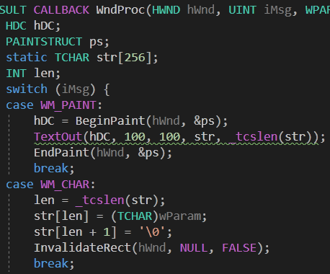
입력 -DC (Device Context)

Slide 30
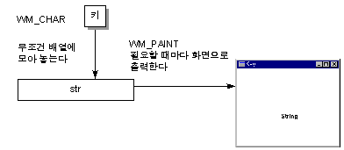
입력 -DC (Device Context)
소스를 입력하고 실행해보면 키보드로 입력한 문자들이 화면 상단에 출력 될 것이다
static TCHAR str[256]
사용자가 입력한 문자들을 모으는 문자열
WndProc에 선언된 지역변수이므로 메시지가 발생할 때마다 초기화 되기때문에 static을 붙여 정적변수로 만들어 두었다.
입력된 문자들을 바로 출력하지 않고 반드시 문자열에 모아 두어야 하는 이유는 키보드 입력이 발생하는 시점과 문자열을 출력해야 할 시점이 분리되어 있기 때문이다
입력은 WM_CHAR에서 처리되지만 출력은 WM_PAINT에서 처리된다
WM_CHAR에서 출력할 수 도 있지만 지난번에 배운 이유로 인해 모든 출력은 WM_PAINT에서 처리한다

Slide 31
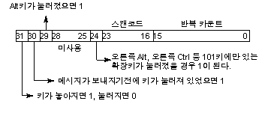
입력 -DC (Device Context)
WM_CHAR 메시지는 입력된 문자의 아스키 코드를 wParam으로 전달하도록 되어 있으며 우리는 wParam의 값을 읽어 사용자가 어떤 키를 눌렀는지를 알아내게 된다
lParam에는 비트별로 다음과 같은 복잡한 정보가 전달된다
이 정보 중 필요한 정보가 있으면 lParam을 참조하여 사용하면 되고 필요 없으면 wParam만 사용하도록 한다

Slide 32

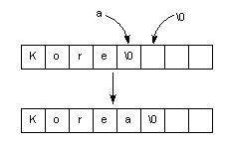
입력 -DC (Device Context)
다음 코드는 wParam으로 전달된 키 코드를 str문자열에 저장한다
문자열의 제일 끝 부분에 wParam값을 써 넣고 바로 뒤쪽의 \0을 써넣어 문자열 끝을 표시한다
키 입력이 있을 때마다 이 동작을 반복함으로써 str 문자 배열에는 입력된 키 값이 차곡차곡 쌓여갈 것이다
예를 들어 Kore까지 입력된 상활에서 a키가 입력되면 다음과 같이 처리된다

Slide 33
입력 -DC (Device Context)
키보드 메시지에서는 str배열에 문자열을 집어넣지만 하며 문자열을 화면으로 출력하는 일은 WM_PAINT에서 맡는다
단 키보드 메시지에 의해 문자열이 다시 입력되더라도 화면 상의 변화는 없으므로 WM_PAINT 메시지가 발생하지 않는다
BOOL InvalidateRect(hWnd,lpRect,bErase)
강제로 WM_PAINT메시지를 발생시키는 함수
lpRect – 무효화할 영역.NULL이면 작접 영역 전체가 무효화된다.
bErase – 무효 영역의 배경을 먼저 지울 것인가를 지정한다. TRUE이면 BeginPaint 함수가 배경을 먼저 지운 후 작업 영역을 그린다.
Notes:
http://soen.kr/lecture/win32api/reference/Function/InvalidateRect.htm

Slide 34
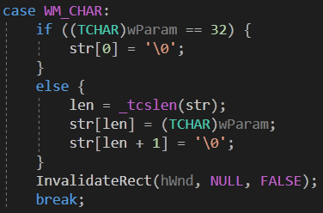
입력 -DC (Device Context)
위와 같이 코드를 작성하고 실행해 보면 이전에 작성된 문자열 위로 새로 작성한 문자열이 겹쳐서 출력되는 것을 알 수 있다
bErase를 TRUE로 바꾸고 다시 실행하면 이전에 작성한 문자열이 지워지고 새로운 문자열이 출력됨을 확인할 수 있다

Slide 35
입력 -DC (Device Context)
키보드로부터 문자를 입력받고자 할 경우는 WM_CHAR 메시지를 사용하면 된다는 것을 배웠다. 그런데 문자 이외의 키를 입력 받으려면 WM_CHAR 메시지만으로는 입력을 받을 수 없다.
WM_KEYDOWN
문자 이외의 키를 입력 받을 때 쓸 수 있는 메시지
wParam에 문자 코드가 아닌 ‘가상 키코드’라는 것을 전달해 준다
가상 키코드 (Virtual Key Code)
시스템에 장착된 키보드의 종류에 상관없이 키를 입력받기 위해 만들어진 코드값

Slide 36
입력 -DC (Device Context)
가상 키코드 | 값 | 키
VK_BACK | 08 | Backspace
VK_TAB | 09 | Tab
VK_RETURN | 0D | Enter
VK_SHIFT | 10 | Shift
VK_CONTROL | 11 | Ctrl
VK_MENU | 12 | Alt
VK_PAUSE | 13 | Pause
VK_CAPITAL | 14 | Caps Lock
VK_ESCAPE | 1B | Esc
VK_SPACE | 20 | 스페이스
VK_PRIOR | 21 | PgUp
VK_NEXT | 22 | PgDn
VK_END | 23 | End
VK_HOME | 24 | Home
VK_LEFT | 25 | 좌측 커서 이동키
VK_UP | 26 | 위쪽 커서 이동키

Slide 37
입력 -DC (Device Context)
가상키코드
메시지가 발생했고 wParam으로 WK_HOME이 전달되었다면 사용자가 Home키를 누른 것이다
숫자 및 영문자의 가상 키코드는 아스키 코드와 같으며 매크로 상수는 정의되어 있지 않으므로 아스키 코드와 wParam을 바로 비교하면 된다
가상 키코드는 지금까지 나온 모든 키보드는 물론이고 앞으로 만들어질 키보드까지 고려하여 만들어진 범용적인 코드이다
코드표를 보면 현재 101키에 없는 키값도 미리 정의 되어 있으며 펑션키도 F16까지 미리 만들어 놓았다
이외 한국과 일본 등의 2바이트 문자를 지원하기 위한 특수한 가상키까지 포함되어 있는데 가상 키코드를 이렇게 범용적으로 만들어 놓은 이유는 Windows를 다른 어떤 시스템으로 이식하더라도 키코드를 그대로 쓸 수 있도록 하기 위한 배려이다
WM_KEYDOWN 메시지 처리 루틴에서 lParam으로 전달되는 값은 WM_CHAR과 동일하나 역시 잘 사용되지 않는다

Slide 38
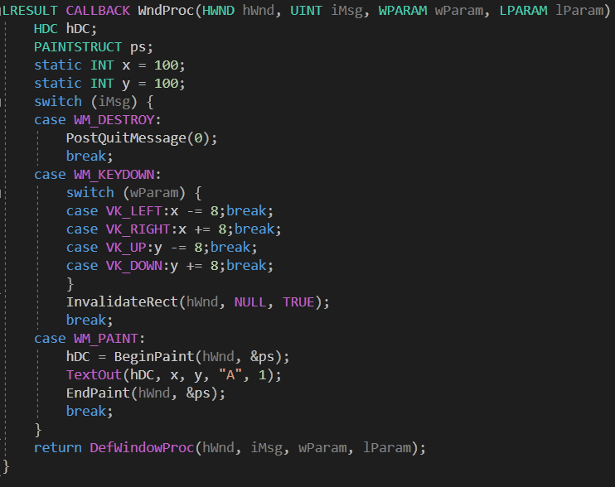
입력 -DC (Device Context)
문자 ‘A’가 화면에서 상하좌우로 이동하는 예제

Slide 39
입력 -마우스 입력
마우스
Windows와 같은 GUI(Graphic User Interface)에서는 키보드보다 마우스가 더 많이 사용된다
Windows의 공식 입력 장치는 키보드이지만 그래픽 툴이나 CAD 등의 복잡한 프로그램에서는 마우스가 주요 입력 장치로 사용된다
여기서 마우스란 흔히 사용하는 레이저 마우스는 물론 노트북의 터치패드, 그림작업용 타블렛 등을 포함하는 명칭이다
키보드 입력과 마찬가지로 마우스 입력 처리도 메시지를 받아 처리한다
버튼 세 개에 각각 누름, 놓음, 더블 클릭의 9가지 메시지가 있다.
버튼 | 누름 | 놓음 | 더블클릭
좌측 | WM_LBUTTONDOWN | WM_LBUTTONUP | WM_LBUTTONCLK
우측 | WM_RBUTTONDOWN | WM_RBUTTONUP | WM_RBUTTONCLK
중앙 | WM_MBUTTONDOWN | WM_MBUTTONUP | WM_MBUTTONCLK

Slide 40

입력 - 마우스 입력
마우스 메시지
마우스 메시지는 lParam의 상위 워드에 마우스 버튼이 눌러진 y좌표, 하위 워드에 x좌표를 가지며 과표값을 검출해 내기 위해 HIWORD,LOWORD 등의 매크로 함수를 사용한다
즉 마우스 메시지가 발생한 위치 좌표는 (LOWORD(lParam)), (HIWORD(lParam))이 된다
wParam에는 마우스 버튼의 상태와 키보드 조합 키(Shift,Ctrl)의 상태가 전달된다
조합키 상태는 다음 값들과 비트 연산을 해보면 알 수 있다
값 | 설명
MK_CONTROL | Ctrl 키가 눌러져 있다
MK_LBUTTON | 마우스 왼쪽 버튼이 눌러져 있다
MK_RBUTTON | 마우스 오른쪽 버튼이 눌러져 있다
MK_MBUTTON | 마우스 중간 버튼이 눌러져 있다
MK_SHIFT | Shift 키가 눌러져 있다

Slide 41
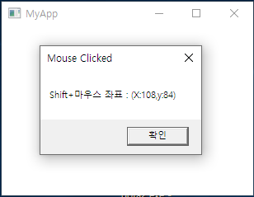
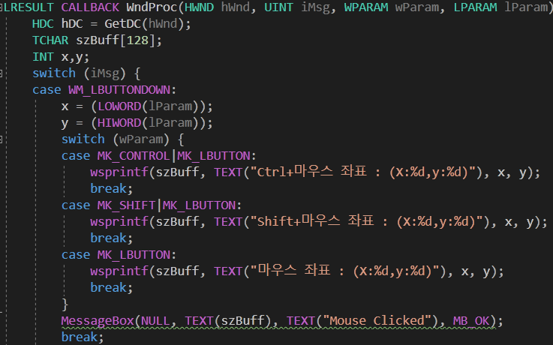
입력 - 마우스 입력
마우스 메시지
마우스 키의 누름 메시지 외에 마우스가 이동할 때마다 전달되는 WM_MOUSEMOVE 메시지가 있다
이 메시지도 다른 마우스 메시지와 마찬가지로 lParam에 마우스 커서의 위치가 전달되며 wParam에 조합키 상태가 전달된다

Slide 42
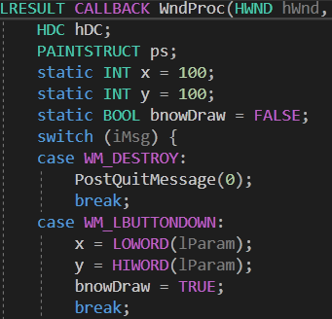
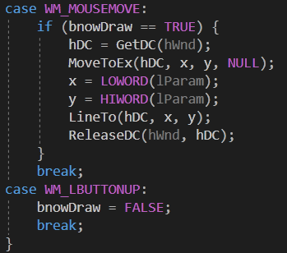
입력 - 마우스 입력
그림판의 연필 브러시 처럼 마우스 입력을 받아 작업 영역에 곡석을 그리는 예제
WM_PAINT에서 그린 그림이 아니므로 언제든 지워질 가능성이 있다
이를 해결하는 방법은 지금 다루기 어려우니 넘어간다

Slide 43

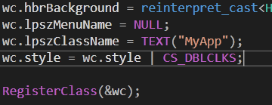
입력 - 마우스 입력
더블클릭
짧은 시간안에 마우스 버튼을 두번 빠르게 누르는 동작
프로그램의 실행, 확정적인 선택 등에 사용되고 있다
방금 만든 마우스 예제에 더블클릭하면 화면을 지우는 코드를 추가한다
실행해보면 더블클릭을 해도 화면이 지워지지 않는다는 것을 알 수 있다
더블클릭 메시지를 받고자 하면 WNDCLASS의 스타일에 의사표시를 해줘야 한다
더블클릭 메시지를 기본으로 지원하지 않고 플레그를 주어야만 가능한 이유는 더블 클릭을 검출하는데는 그만큼 실행 시간의 감소가 요구되기 때문이다

Slide 44
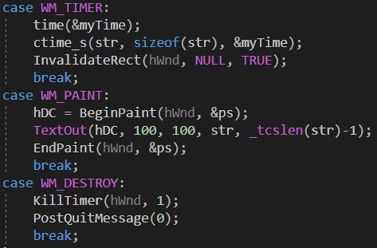

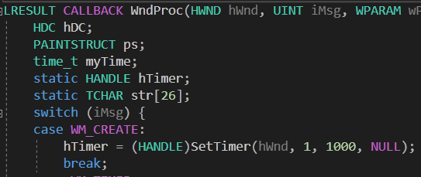
입력 -타이머
WM_TIMER
사용자의 동작과는 상관없이 발생하는 대표적인 메시지
한번 지정해 놓기만 하면 일정한 시간간격을 두고 연속적으로 계속 발생한다
주기적으로 같은 동작을 반복해야 한다거나 여러 번 나누어 해야 할 일이 있을 때 이 메시지를 이용한다
타이머를 이용한 시계 예제

Slide 45
입력 -타이머
예제 분석
먼저 시간과 관련된 함수들을 사용하기 위해 time.h를 포함시켰다
WndProc의 선두에는 시간값을 저장할 변수 mTime과 이 시간값을 문자열로 저장할 str 그리고 타이머 핸들인 hTimer 세 개의 변수가 선언되있다.
WM_CREATE
윈도우창이 처음 생성될 때 반드시 발생하는 메시지
프로그램 시작 시 초기화 처리에 사용된다
UINT SetTimer(hWnd,nIDEvent,uElapse,lpTimerFunc)
타이머를 생성하는 함수
nIDEvent – 타이머의 번호(ID)
uElapase – 1/1000초 단위로 타이머의 주기를 설정. 값이 1000이면 1초이다.
lpTimerFunc – 매턴 호출할 콜백함수. 사용하지 않으면 NULL
WM_TIMER
타이머의 호출 주기에 따라 발생하는 메시지
wParam으로 타이머 ID를 전달 받으며 lParam으로 타이머 메시지 발생시 호출될 함수의 번지가 전달된다

Slide 46
입력 -타이머
time_t time(time_t *timer)
현재 시간을 구하는 함수
errno_t ctime_s(char *buffer , size_t size, const time_t *timer)
초단위 시간을 문자열로 변환하는 함수
buffer – 시간을 표현한 문자열을 설정할 버퍼
size – buffer의 크기
timer – 초단위 시간
BOOL KillTimer(hWnd,uIDEvent)
타이머는 시스템 전역 자원이므로 한번 설정해 놓으면 윈도창이 파괴되어도 파괴되지 않고 계속 남아 있게 된다
그래서 프로그램이 종류될 때 자신이 설정해 놓은 타이머는 자기가 직접 파괴해 주어야 한다
그렇지 않으면 프로그램만 종료되고 타이머는 남아 쓸데없이 CPU만 주기적으로 점유하여 시스템 성능을 떨어뜨리게 될 것이다
2번째 인수로 타이머 ID를 넘겨주면 됨.
Notes:
http://ehpub.co.kr/ctime_s-%ed%95%a8%ec%88%98/

Slide 47
입력 -타이머
SendMessage
시계 프로그램을 만들어 보았다. 그런데 이 프로그램에는 몇가지 문제가 있다. 어떤 문제들이 있는지 그리고 이런 문제들을 해결하는 방법을 알아보자
첫번째 문제
처음 실행시킨 직후에는 시간이 보이지 않고 1초 경과한 후부터 시간이 보인다
이는 타이머가 처음 호출되는 시점인 1초부터 str에 현재시간이 저장돼 그 이전에는 출력할 수 없어서 그렇다
타이머의 최초 호출 시점이 1초 후인 이유는 우리기 WM_CREATE에서 타이머를 설치할 때 타이머 주기를 1초로 주었기 때문이다
이 문제를 해결하기 위해서는 프로그램 시작 직후 WM_TIMER 메시지를 강제로 발생시켜 주어야 한다

Slide 48

입력 -타이머
LRESULT SendMessage(hWnd,Msg,wParam,lParam)
강제로 메시지를 발생시키는 함수
메시지는 사용자의 동작에 의해서나 시스템의 상황 변경에 따라 발생하는 것이 원칙이지만 강제로 메시지가 발생한 것처럼 만들어야 할 때는 이 함수를 사용하여 hWnd 윈도우창으로 Msg 메시지를 보내게 된다
그러면 hWnd는 Msg 메시지가 발생한 것으로 인식하고 필요한 처리를 하게 될 것이다
함수의 wParam,lParam인수는 타이머가 호출 됐을 때와 같게 설정해 주어야 한다
따라서 wParam은 타이머의 ID인 1을 인수로 전달한다
메시지 기반의 OS인 Windows에서 SendMessage함수는 아주 빈번하게 사용되는 중요한 함수이다
WM_TIMER를 포함한 그 어떤 종류의 메시지라도 누구에게나 보낼 수 있으며 SendMessage의 이런 기능은 후에 차일드 컨트롤을 프로그래밍하는 아주 중요한 수단으로 사용된다

Slide 49
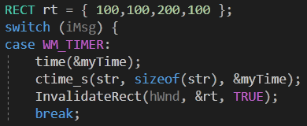
입력 -타이머
두번째 문제점
시간이 바뀔 때마다 화면이 깜박거린다는 점이다
컴퓨터 성능이 굉장히 좋거나 화면이 작다면 없거나 느끼기 어려울 수 있다
InvalidateRect 함수에 다시 그려줄 영역을 RECT형 변수 rt로 전달한다
이제 InvalidataRect는 rt로 받은 영역만 지워주므로 그리기 속도가 향상되어 깜박임이 사라지게 된다

Slide 50
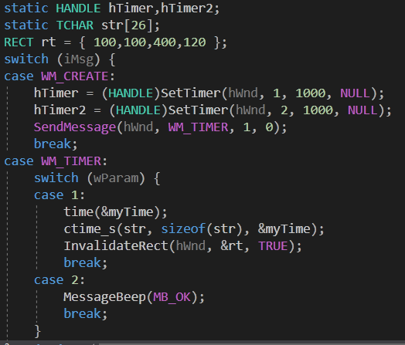
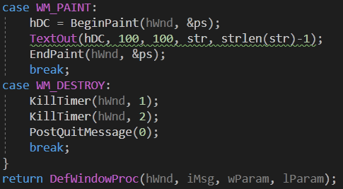
입력 -타이머
타이머는 한꺼번에 여러 개를 설치하여 사용할 수도 있다
필요한만큼 SetTimer를 호출하되 두번째 인수인 타이머 ID를 각각 다르게 설정해 주어야 하며 타이머 간격은 물론 타이머의 용도에 따라 적절하게 설정 하면 된다
여러 개의 타이머를 설치했을 경우에도 하나의 타이머를 설치했을 때처럼 전달되는 메시지는 WM_TIMER 하나뿐이다
어떤 타이머에 의해 WM_TIMER 메시지가 발생했는지는 wParam으로 전다로디는 타이머의 ID로 구분한다

Slide 51

입력 -타이머
콜백 함수
프로그램이 실행되는 동안 지속적으로 수행해야 할 작업이 있다고 해 보자
예를 들어 백그라운드 음악연주나 애니메이션 등을 들 수 있는데 MS-DOS등에서는 다음과 같은 코드를 작성할 것이다
그러나 Windows같은 멀티태스킹 환경에서는 이런 방식을 사용해서는 안된다
왜냐하면 한 프로그램이 제어권을 독점하고 있어서는 안되며 다른 프로그램도 실행시간을 가져야 하기 때문이다
그래서 이런 무한 루프를 작성해서는 안되며 반드시 메시지가 전달되었을 때에 한해 필요한 작업을 하도록 해야 한다

Slide 52
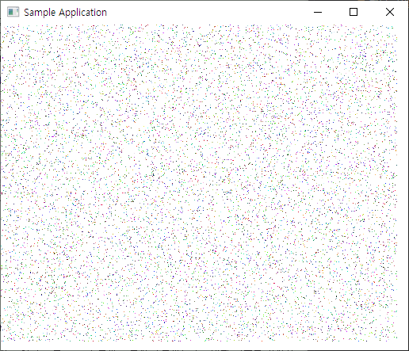

입력 -타이머
예제에서 0.1초 간격으로 TimerProc 함수가 호출되어 300개의 점을 난수로 얻은 임의 좌표에 임의의 색상으로 출력한다
그렇다면 위와 같이 무한 반복문으로 작성해본다면 어떤일이 생기는가?
점이 무작위로 찍히기는 하지만 창의 이동과 크기 변경 종료버튼등 창의 모든 기능이 작동하지 않는다
왜냐하면 WM_PAINT 메시지 처리 구간에서 빠져나오지 못해 프로그램이 다른 작업을 할 수 없는 상태에 빠졌기 때문이다
따라서 지속적으로 해야 하는 작업은 타이머 메시지를 통해 조금씩 나누어 처리해야한다

Slide 53


입력 -타이머
SetTimer의 네번째 인수 TIMERPROC lpTimerFunc는 타이머 프로시저 함수의 포인터를 가리킨다
이 인수가 NULL로 되어 있을 열우 첫번째 인수로 지정된 hWnd로 WM_TIMER 메시지가 전달되지만 이 인수에 타이머 함수가 지정되면 메시지 대신 함수를 호출해준다.
VOID CALLBACK TimerProc(hWnd, uMsg,idEvent,dwTime)
hWnd – 타이머를 소유한 윈도우창의 핸들
uMsg – WM_TIMER
idEvent – 타이머 ID
dwTime - Windows가 실행된 후의 경과시간 (알 필요 없음)

Slide 54

입력 -타이머
콜백함수한 정확히 무엇인가?
일반적으로 API 함수들은 OS가 제공하며 프로그램에서 이 함수들을 호출해서 OS의 서비스를 받는다
반면 콜백함수는 응용 프로그램이 제공하고 OS가 필요할 때 호출하는 함수이다
호출 방향이 거꾸로 되었기 때문에 콜백(CALL BACK)이라고 부르는 것이다
문장화하여 정의를 내린다면 “OS에 의해 호출되는 프로그램 내부의 함수”라고 할 수 있다
Windows에서는 이런 콜백함수가 빈번하게 사용되고 있으므로 개념을 잘 알아두도록 하자

Slide 55
입력 -윈도우 관리 메시지
윈도우 관리 메시지
지금까지 배운 바대로 입력 처리의 중심에는 메시지가 있다
마우스나 키보드 같은 명시적인 입력 외에 윈도우창에 관한 기본적인 관리도 메시지로 한다
생성 및 파괴
윈도우창과 관련된 메시지 중 가장 간단한 메시지는 윈도우창이 생성될 때 보내지는 WM_CRRATE와 윈도우창이 파괴될 때 보내지는 WM_DESTROY 두가지가 있다
각각 각종 초기화와 종료처리를 담당하기 적합하다
이 메시지 대신 사용할 수 있는 방법으로는 WinMain에서 직접 초기화와 종료 처리를 해주는 방법이 있다. WM_CREATE와 WM_DESTROY의 코드를 WinMain으로 옮기고 실행시켜 보면 완전히 동일하게 동작할 것이다
하지만 결과가 같더라도 둘은 엄밀하게 따지면 다르다
프로그램의 시작과 끝이 윈도우창의 시작과 끝과 거의 동일한 지금과 다르게 여러 개의 윈도우창을 사용한다면 두메시지의 의미가 달라진다
따라서 두메시지는 특정한 윈도우창에 관련된 초기/종료 처리를 하는 것이 좋고 WinMain에서는 프로그램 전역적인 초기/종료 처리를 하는 것이 좋다

Slide 56

입력 -윈도우 관리 메시지
작업 영역(Client Area)과 비작업 영역(Non Client Area)
작업영역이란 윈도우창 중앙의 흰 부분을 말하고 비작업 영역이란 그 외의 영역을 말한다
비작업 영역에 속하는 부분은 일단 타이틀 바와 경계선이 있고 메뉴가 있을 경우 메뉴가 비작업 영역에 속한다
이들 영역의 구분은 윈도우창을 이해하는데 중요한 비중을 차지하는데 왜냐하면 프로그래머에게 프로그래밍 대상이 되는 것은 작업영역에 한정되기 때문이다
일반적으로 비작업영역은 프로그래밍 대상이 아니며 운영체제가 알아서 관리해 주도록 되어 있다
타이틀이나 경계선을 프로그래머가 직접 그려 주어야 할 필요가 없다는 얘기다
또한 모든 출력의 기준은 작업 영역인데 좌표 (10,10)을 지정하면 이는 작업영역의 좌상단을 기준으로 (10,10)을 의미하는 것이지 윈도우창을 기준으로(10,10)을 의미하는 것이 아니다
여기가 원점이 아니라
여기가 원점

Slide 57

입력 -윈도우 관리 메시지
BOOL GetClientRect(HWND hWnd,LPRECT lpREct)
이름 그대로 Client가 차지하고 있는 Rect를 Get하는 함수이다
첫번째 인수로 대상 윈도우창 핸들을 주고 두번째 인수로 리턴 값을 돌려 받기 위한 RECT구조체를 넘겨주면 된다
함수 호출 뒤 RECT 구조체에는 작업 영역의 좌표가 들어가는데 left,top은 항상 0이며 right, bottom에 우하단 좌표가 대입된다
그럼 이 함수를 사용하여 문자열을 작업 영역의 정중앙에 출력하는 예제를 만들어보자

Slide 58
입력 -윈도우 관리 메시지
앞에서 만든 예제는 작업 영역 중앙에 문자열을 출력하기는 하였으나 윈도우창이 만들어질 때 작업 영역 좌표를 구래 놓고 그릴 때 이 좌표를 기준으로 중앙 좌표를 계산하기 때문에 윈도우창의 크기를 변경하면 문자열은 더 이상 중앙에 있지 않게 된다
WM_SIZE
문자열을 계속 작업 영역의 중앙에 두고 싶다면 윈도우창의 크기가 변경될 때마다 다시 출력해 주어야 하는데 이때 사용되는 메시지가 WM_SIZE 메시지이다
lParam의 하위 워드에는 변경된 후의 윈도우창 폭이, 상위 워드에서는 높이가 전달 되며 wParam에는 이 메시지가 발생한 이유를 나타내는 플레그가 전달된다
플레그 | 값
SIZE_MAXHIDE | 다른 윈도우창이 최대화되어 이 윈도우가 가려졌다
SIZE_MAXIMIZED | 최대화되었다
SIZE_MAXSHOW | 다른 윈도우창이 원래 크기로 복구되어 이 윈도우창이 드러났다
SIZE_MINIMIZED | 최소화되었다
SIZE_RESTORED | 크기가 변경되었다

Slide 59

입력 -윈도우 관리 메시지
일반적으로 플레그는 잘 사용되지 않는다
WM_SIZE메시지를 사용하여 윈도우창 크기가 변경될 때마다 문자열 위치를 수정하도록 WndProc을 다음과 같이 수정해 보자

Slide 60

입력 -윈도우 관리 메시지
lParam으로도 작업영역의 크기가 전달되므로 다음과 같이 쓸 수도 있다
이처럼 WM_SIZE 메시지는 윈도우창 크기에 상관없이 일정한 레이아웃을 유지하기 위해 빈번하게 사용된다
WM_MOVE
WM_SIZE와 유사한 메시지, 윈도우창의 위치가 변경될 때마다 보내지는데 lParam의 하위워드에는 윈도우창의 새 X좌표, 상위워드에 윈도우창의 새 Y좌표가 전달된다
윈도우가 이동될 때마다 특별한 일을 해야 할 필요가 있다면 이 메시지를 사용하면 될 것이나 현실적으로 이 메시지는 잘 사용되지 않는다

Slide 61
수고하셨습니다

